Slide 1
תנועה מעגלית – עוד דוגמה לחוקי ניוטון וקינמטיקה
דוגמאות לתנועה מעגלית:
כדור הארץ סביב השמש.
הירח סביב כדור הארץ.
לוויינים מקיפים את כדור הארץ.
מטבע מוח על תקליט.
אלקטרון באטום, סביב הגרעין.
מכונית סביב כיכר (מעגל תנועה)
קרוסלה ממבט על.

Slide 2
תנועה מעגלית במהירות קצובה (גודל המהירות קבוע)
תנועה מעגלית היא תנועה מחזורית (תנועה החוזרת על עצמה במרווחי זמן קבועים).
היא מאופיינת בזמן מחזור ותדירות.
מחזורית במהירות משתנה
מחזורית במהירות קצובה

Slide 3
תנועה מעגלית במהירות קצובה (גודל המהירות קבוע)
הגדרות
תנועה מחזורית: תנועה החוזרת על עצמה במרווחי זמן קבועים. כלומר לאחר השלמת סיבוב שלם אחד אנו חוזרים לאותו מקום, כשכל המשתנים הפיזיקאליים (מהירות, תאוצה, מקום) זהים למצב ההתחלתי.
מחזור: מהלך שלם (הלוך ושוב) של התנועה
בתנועה מעגלית – זהו סיבוב שלם

Slide 4
תנועה מעגלית במהירות קצובה (גודל המהירות קבוע)
המשך הגדרות
זמן מחזור T: הזמן הדרוש להשלמת מחזור שלם של התנועה המחזורית. בתנועה מעגלית זהו הזמן של סיבוב שלם. נמדד בשניות (s).
תדירות f: מספר המחזורים הנעשים ביחידת זמן. בתנועה סיבובית זהו מספר הסיבובים ביחידת זמן. נמדדת ביחידות בשם הרץ (Hz) או במספר מחזורים לשנייה (1/s).
את התנועה המחזורית אפשר להגדיר על ידי הפונקציה:

Slide 5
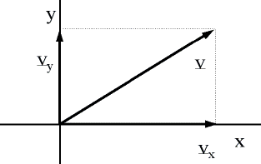
תנועה מעגלית במהירות קצובה (גודל המהירות קבוע)
להזכירכם :
מהירות קווית V(m/s)
זאת מהירות שמדדנו במערכת צירים קרטזית
( מערכת צירים שהצירים ניצבים אחד לשני).

Slide 6
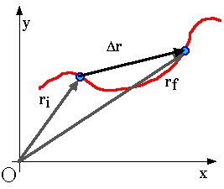
תנועה מעגלית במהירות קצובה (גודל המהירות קבוע)
במערכת זו מדדנו מיקום, ואחר כך את וקטור ההעתק
וקטור העתק
מסלול הגוף
וקטור מיקום ברגע t=0
וקטור מיקום ברגע t
והמהירות הממוצעת היא ההעתק שהתקבל חלקי הזמן שעבר:

Slide 7
מהירות רגעית
תנועה מעגלית במהירות קצובה (גודל המהירות קבוע)
מהירות רגעית שווה למנה של העתק בזמן, כאשר פרק הזמן שואף להיות קטן עד כמה שאפשר.
זו למעשה מהירות ממוצעת בפרק זמן קצר מאוד סביב הנקודה.
זו למעשה הגדרת הנגזרת של הפונקציה בנקודה.
המהירות הרגעית משיקה למסלול בכל נקודה.

Slide 8
תנועה מעגלית במהירות קצובה (גודל המהירות קבוע)
וקטורי המהירות משיקים בכל נקודה למסלול
וקטור מהירות רגעית של הגוף
מסלול הגוף
כל מסלול ניתן לתיאור כשילוב של תנועה בקו ישר ותנועה בקטעי מעגלים בעלי רדיוסים שונים.

Slide 9
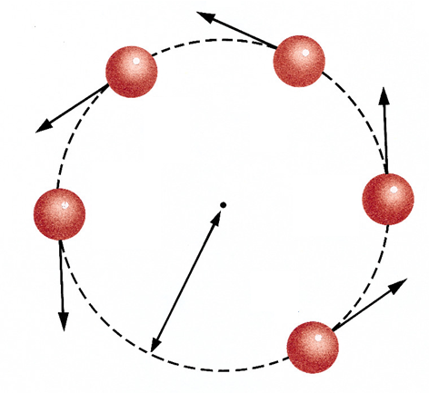
תנועה מעגלית במהירות קצובה (גודל המהירות קבוע)
בתנועה מעגלית ווקטור המהירות משיק למסלול בכל נקודה.
למעשה ווקטור המהירות ניצב לרדיוס בכל נקודה .
http://youtu.be/h94GGVtta5k

Slide 10
תנועה מעגלית במהירות קצובה
ננתח תנועה מעגלית אחת כדוגמה: תנועת הירח סביב כדור הארץ.
ירח
y
x
כדור הארץ
הוספנו מערכת צירים, כשמתבקש שראשית הצירים תהיה במרכז המעגל.
לגבי כיוון הצירים – בגלל הסימטרייה המעגלית אין כל חשיבות לכיוון שנבחר.
לכל נקודה בה הירח נמצא במהלך תנועתו, יש קואורדינטה x וקואורדינטה y.
אפשר להציג כל נקודה באמצעות הקואורדינטות (x,y), או באמצעות המרחק r מהראשית והזווית ביחס לציר x (הצגה פולרית)

Slide 11
תנועה מעגלית במהירות קצובה
ננתח תנועה מעגלית אחת כדוגמה: תנועת הירח סביב כדור הארץ.
y
r
ɵ
x
המאפיין את התנועה המעגלית: כל הנקודות בהן הגוף נמצא תוך כדי תנועתו, הן במרחק קבוע R ממרכז המעגל או מראשית הצירים.
יש לנו פונקציה שמתארת את המקום הגיאומטרי של כל הנקודות האלה: נוסחת המעגל:
אבל יותר נוח להשתמש בהצגה הפולרית, ואז נקבל: , שזהו גודל קבוע, וזווית המשתנית עם הזמן .
כזכור הזווית נמדדת מציר x ונעה בכיוון הנוגד את כיוון מחוגי השעון.

Slide 12
תנועה מעגלית במהירות קצובה
תזכורת: מהירות היא גודל ווקטורי
היקף המעגל
גודל המהירות הקווית ( המשיקית ) V = העתק חלקי זמן:
בהינתן רדיוס המעגל R, גודל המהירות שווה להיקף המעגל חלקי זמן מחזור:
תדירות התנועה שווה למספר הפעמים בשנייה שמקיפים את המעגל:
וזמן המחזור שווה אחד חלקי התדירות:
מהצבת T במשוואת גודל המהירות מתקבל:

Slide 13
תנועה מעגלית במהירות קצובה
מהירות מוגדרת כהעתק ליחידת זמן, ומהירות רגעית זהו העתק בפרק זמן קטן עד כדי שואף לאפס.
במקרה של תנועה מעגלית זה גם ההעתק ליחידת זמן, כשההעתק בפרק זמן הוא הקשת של המעגל.
אם נסתכל על קואורדינטות פולריות, מהירות קבועה זה אומר שבזמנים שווים הגוף עושה קשתות שוות.
המשמעות: בזמנים שווים הגוף עושה זוויות מרכזיות שוות.
מכאן הגדרת מהירות קצובה בתנועה מעגלית: בפרקי זמן שווים הגוף עובר קשתות שוות או זוויות מרכזיות שוות.
מהירות קווית (או משיקית) הגדרנו על ידי:
ועכשיו קיבלנו ביטוי דומה, כשהזווית המרכזית מחליפה את ההעתק, וזוהי המהירות הזוויתית (אומגה):

Slide 14

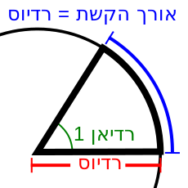
תנועה מעגלית במהירות קצובה
מה השוני בין מהירות משיקית למהירות זוויתית בתנועה מעגלית?
מהירות זוויתית (מסומנת באות ω - אומגה) של גוף הנע בתנועה מעגלית קצובה מוגדרת כזווית שהקוו המחבר את הגוף שעל הקף המעגל עם מרכז המעגל עובר ביחידת זמן (קצב שינוי הזווית ליחידת זמן):
את הזווית מודדים ביחידות רדיאן.
זווית מרכזית שאורך הקשת שלה שווה לרדיוס המעגל נקראת: רדיאן.
במעגל שלם יש לנו אותם עוברים במהלך זמן מחזור אחד.
זווית הנמדדת ברדיאנים שווה: ליחס בין אורך הקשת של הזווית המרכזית שלה לרדיוס המעגל.
אם L אורך הקשת של המעגל ו R רדיוס המעגל נוכל לכתוב את זה
בנוסחה:
Δϴ

Slide 15
תנועה מעגלית במהירות קצובה
קצת על יחידות של זוויות
היחידה המוכרת לנו של זווית: מעלה.
אנחנו מדברית כעת על זווית מרכזית (ולא זווית הקפית).
זווית במעגל זה משהו שלעולם נשען על קשת.
הקביעה של המעלה כפי שאנו מכירים נעשתה בצורה שרירותית, על ידי חלוקת היקף המעגל ל-360 וקבלת זווית מרכזית שנשענת על הקשת שהתקבלה, והיא בת מעלה אחת.
בתותחנים עושים חלוקה ל-6400 והצרפתים בצעו חלוקה ל-400 וכך חילקו את המעגל ל-4 רבעים של 100 בכל רבע.
איך מחלקים היקף מעגל ל-360 חלקים שווים?
עם חוט, סרגל ומחוגה.
הבעיה: לכל מעגל בעל רדיוס שונה צריך לעשות זאת מחדש. אבל המעגל יוצר לנו סרגל מובנה בתוכו: הרדיוס.
מקצים את הרדיוס על הקף המעגל, נקבל 6 וקצת:
לזווית המרכזית הנשענת על קשת באורך הרדיוס קראו 1 קשת של רדיוס, או בקיצור: 1 רדיאן = 1rad

Slide 16
תנועה מעגלית במהירות קצובה
קצת על יחידות של זוויות (המשך)
לזווית המרכזית הנשענת על קשת באורך הרדיוס קראו 1 קשת של רדיוס, או בקיצור: 1 רדיאן = 1rad
בלי חישובים, כמה מעלות בערך זה 1rad?
נציג את הנתונים בתרשים:
זהו משולש שווה שוקיים כשאורך השוק הוא רדיוס המעגל R.
אורך הקשת אף הוא R.
מכאן הקטע שמחבר את שתי קצות הקשת הוא קטן במעט מ-R. מכאן זווית הקודקוד שהיא הזווית המרכזית, קצת יותר מ-60 מעלות. (במשולש שווה צלעות כל הזוויות 60 מעלות).
בהמשך נציג כיצד מחשבים במדויק כמה מעלות מהווים 1 רדיאן.

Slide 17
תנועה מעגלית במהירות קצובה
נניח כי מוט מסתובב סביב ציר O במגמה המוצגת בציור. (נגד מגמת מחוגי השעון). מההיבט הזוויתי לכל הנקודות הנמצאות על המוט יש תכונות משותפות, כמו זווית משותפת (θ), או קצב סיבוב משותף.
b
a
θ
o
כיוון הסיבוב מוגדר כחיובי כאשר הסיבוב הוא נגד מגמת מחוגי השעון.

Slide 18
תנועה מעגלית במהירות קצובה
מנקודת מבטה של הקינמטיקה הקוית (תנועה על הקשת) – לכל נקודה על המוט יש תכונות שונות, כמו קשת שונה, מהירות שונה ותאוצה שונה.
v_{b}
v_{a}
b
a
o

Slide 19
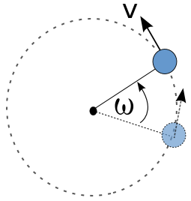
תנועה מעגלית במהירות קצובה
מהירות זוויתית קבועה: קצב שינוי הזווית קבוע.
t
קצב שינוי הזווית קבוע בזמן
השיפוע שווה למהירות הזוויתית
המהירות הזוויתית מייצגת את השינוי של הזווית בכל יחידת זמן.
המהירות הקווית מייצגת לנו את שינוי המיקום בכל יחידת זמן.

Slide 20


תנועה מעגלית במהירות קצובה
כשהתנועה היא במהירות קצובה, גם המהירות הזוויתית קצובה, לכן גודל המהירות הזוויתית הוא:
חשוב
יחידת המידה של המהירות הזוויתית: רדיאן לשנייה. (למרות שרדיאן היא לא יחידה פיזיקלית, שכן היא חסרת מימד! שהרי רדיאן זה אורך חלקי אורך. מספר טהור.)
הקשר בין גודל המהירות הקווית לגודל המהירות הזוויתית:
חשוב
הקשר בין מעלות ורדיאנים נקבע לפי:

Slide 21




זוויות נפוצות ברדיאנים
$$π rad={180}^{0}$$
$$\frac{π}{2} rad={90}^{0}$$
$$\frac{π}{4} rad={45}^{0}$$
$$\frac{π}{6} rad={30}^{0}$$

Slide 22
וקטור המהירות הקווי תמיד משיק למסלול וניצב לרדיוס המעגל. כיוון וקטור המהירות הזוויתית מורכב יותר ואינו נכלל במסגרת לימוד קורס זה. לידע כללי, כיוונו ניצב למישור הסיבוב.
תנועה מעגלית במהירות קצובה
תאוצה זוויתית מסמנים באות α:

Slide 23
תנועה מעגלית במהירות קצובה
הקשר בין הזווית, זמן המחזור ומהירות זוויתית:

Slide 24
תנועה מעגלית במהירות קצובה
סוג התנועה | גדלים קוויים | גדלים זוויתיים
מהירות קבועה

Slide 25
תרגיל: תקליט מסתובב במהירות זוויתית של 30rad/s. א. מהו זמן המחזור של הסיבוב? ב. מהי התדירות? ג. כמה סיבובים עשה התקליט במשך 5s? ד. כמה זמן חולף עד שהתקליט עושה זווית של 30° ? ה. מהי המהירות הקווית ובאיזו מהירות זוויתית מסתובבת נקודה המרוחקת 10cm ממרכז התקליט? ו. מהי המהירות הקווית ובאיזו מהירות זוויתית מסתובבת נקודה המרוחקת 20cm ממרכז התקליט?
תנועה מעגלית במהירות קצובה

Slide 26
תקליט מסתובב במהירות זויתית של 30rad/s . א. מהו זמן המחזור של הסיבוב?
לתקליט לוקח זמן של 0.2 שניות להשלים סיבוב.

Slide 27
תקליט מסתובב במהירות זויתית של 30rad/s . ב. מהי התדירות?
במשך שנייה אחת התקליט עושה 4.77 סיבובים.

Slide 28
תקליט מסתובב במהירות זויתית של 30rad/s . ג. כמה סיבובים עשה התקליט במשך 5s?
במשך 5s התקליט עושה 23.85 סיבובים.

Slide 29
תקליט מסתובב במהירות זויתית של 30rad/s . ד. כמה זמן חולף עד שהתקליט עושה זווית של 30⁰
נמצא את הזווית בראדיאנים:

Slide 30
תקליט מסתובב במהירות זויתית של 30rad/s . ה. מהי המהירות הקווית ובאיזו מהירות זויתית מסתובבת נקודה המרוחקת 10cm ממרכז התקליט?
המהירות הזויתית 30rad/s זהה לכל הנקודות הנמצאות על התקליט, ואין זה משנה היכן הן נמצאות.

Slide 31
תקליט מסתובב במהירות זווית של 30rad/s . ו. מהי המהירות הקווית ובאיזו מהירות זוויתית מסתובבת נקודה המרוחקת 20cm ממרכז התקליט?
המהירות הזויתית זהה לכל הנקודות הנמצאות על התקליט, ואין זה משנה היכן הן נמצאות.
ככל שהרדיוס גדל, כך גדלה המהירות הקווית

Slide 32
תנועה מעגלית במהירות קצובה
דוגמא:
מוט מסתובב סביב ציר o.
מהירותו הזוויתית כשהוא חולף את הזוית 30° היא
ותאוצתו הזוויתית היא
א. באיזו זווית ימצא המוט לאחר 12 שניות?
ב. מהי הזווית ביחס לציר x בה ימצא המוט לאחר 12 שניות ?
ג. מה תהיה מהירותו הזוויתית של המוט ברגע זה?
פתרון:
א.
שימו לב ליחידות!

Slide 33
דוגמא:
מוט מסתובב סביב ציר o.
מהירותו הזוויתית כשהוא חולף את הזוית 30° היא
ותאוצתו הזוויתית היא
א. באיזו זווית ימצא המוט לאחר 12 שניות?
ב. מהי הזווית ביחס לציר x בה ימצא המוט לאחר 12 שניות ?
ג. מה תהיה מהירותו הזוויתית של המוט ברגע זה?
פתרון:
ב. בכל מעגל 2π רדיאנים:
(מעגלים)
(מספר המעגלים)
השארית היא 0.194 מעגל. הזוית המתאימה לחלק מעגל זה היא:

Slide 34
דוגמא:
מוט מסתובב סביב ציר o.
מהירותו הזוויתית כשהוא חולף את הזוית 30° היא
ותאוצתו הזוויתית היא
א. באיזו זווית ימצא המוט לאחר 12 שניות?
ב. מהי הזווית ביחס לציר x בה ימצא המוט לאחר 12 שניות ?
ג. מה תהיה מהירותו הזוויתית של המוט ברגע זה?
פתרון:
ג.

Slide 35
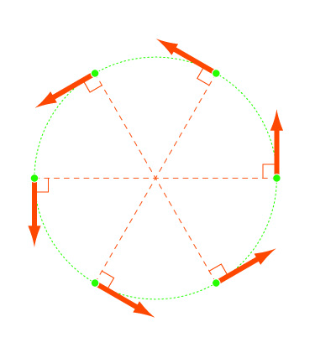
תנועה מעגלית במהירות קצובה
v
עד כה הכרנו הגדרות וכלים.
עכשיו נבין את התנועה המעגלית.
v
v
הגוף נע אבל לא בקו ישר!
כיוון המהירות הקווית (המשיקית) הוא תמיד בכיוון המשיק למעגל.
ווקטור המהירות משנה רק את כיוונו ולא את גודלו. גודל המהירות נשאר קבוע!
v
v
v

Slide 36
תנועה מעגלית במהירות קצובה
v
v
העובדה שהגוף נע לא בקו ישר נראית בברור לעין המתבונן, אך לדבר יש חשיבות רבה שכן מהעובדה הזו נובע ששקול הכוחות הפועלים עליו לא שווה לאפס!
v
v
v
v
תזכורת: בע"מ 132 בספר מכניקה חלק א', וגם בהמשך המצגת, יש הסבר איך מוצאים את כיוון וקטור התאוצה הממוצעת על פי הגדרה של חיסור וקטורים (הכיוון של Δv), וכיוון התאוצה הוא ככיוון הכוח השקול. מקווה שאת זה אתם זוכרים תמיד.

Slide 37
תנועה מעגלית במהירות קצובה
שינוי וקטור המהירות יכול להתבטא בשינוי:
גודל המהירות
או
שינוי כיוון המהירות
או
בשינוי גודל וכיוון המהירות גם יחד
מאחר שמהירות זה וקטור, שינוי הכיוון משמעותו שינוי המהירות (גם אם גודל המהירות ללא שינוי), וכידוע: שינוי מהירות פירושו שהגוף מואץ!
v
v
v
v
v
v
בשפה מדעית: תאוצה היא קצב שינוי וקטור המהירות.
בשפת יום-יום: תאוצה נתפסת כקצב שינוי גודל המהירות.

Slide 38
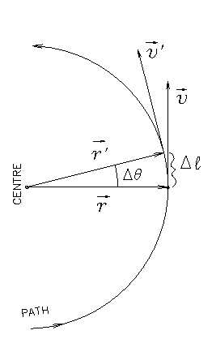
ננסה להבין: מה גודל וכיוון התאוצה, כפי שמוסבר בספר
בתנועה מעגלית קצובה ווקטור המהירות משנה רק את כיוונו ולא משנה את גודלו

Slide 39
כזכור, הגדרת התאוצה :
לתאוצה יש גם גודל וגם כיוון

Slide 40
מהו כיוון התאוצה?

Slide 41
נבצע חיסור ווקטורי בין ווקטורי המהירויות
V_{f}
r
ΔV
Δr
C
α/2
α/2
r
V_{i}
ווקטור שינוי המהירות מכוון כלפי מרכז המעגל
כיוון ווקטור התאוצה ככיוון ווקטור שינוי המהירות

Slide 42
חישוב גודל התאוצה

Slide 43
מדמיון משולשים
V
ΔV
V
α
V
r
Δr
α/2
α
α/2
α/2
r
α/2
V
נחלק בזמן את שני אגפי המשוואה

Slide 44
הגדרת התאוצה
הגדרת המהירות

Slide 45
אותו דבר בגישה אחרת
תנועה מעגלית במהירות קצובה
התאוצה בתנועה מעגלית במהירות קצובה
y
ננסה להבין: מה גודל וכיוון התאוצה בגישה שונה
1
נתייחס לגוף נקודתי הנע בתנועה מעגלית קצובה במהירות v.
רדיוס המסלול r.
הזמן הדרוש להשלמת סיבוב אחד הוא:
לכן הזמן הדרוש להעתק זוויתי של Δθ° הוא:
(Δθ במעלות).
נסמן שתי נקודות במסלולו של הגוף שהמרחק הזוויתי
ביניהן הוא 90⁰ =Δθ והן סימטריות ביחס לציר y (ראה תרשים).
2
90⁰
45⁰
45⁰
x
r
בכל נקודה יש למהירות שני רכיבים:
בנקודה 1:
בנקודה 2:

Slide 46
אותו דבר בגישה אחרת
תנועה מעגלית במהירות קצובה
y
התאוצה בתנועה מעגלית במהירות קצובה
1
2
90⁰
בנקודה 1:
בנקודה 2:
ומכאן:
זהו קירוב לנוסחת התאוצה הצנטריפטלית, שהתקבל מחישוב התאוצה הממוצעת על פני חלק ניכר מהמסלול המעגלי.
45⁰
45⁰
x
r

Slide 47
אותו דבר בגישה אחרת
תנועה מעגלית במהירות קצובה
y
התאוצה בתנועה מעגלית במהירות קצובה
גודל וכיוון התאוצה
1
2
נראה מה נקבל כאשר נקטין את המרחק הזוויתי שבין שתי הנקודות. נבדוק במקרה של 60⁰, של 30⁰ ושל 10^{0.}
90⁰
45⁰
45⁰
x
בכל נקודה יש למהירות שני רכיבים:
בנקודה 1:
בנקודה 2:
ומכאן:
אנו רואים כי המקדם של שואף לגודל [-1] ככל שניקח זווית קטנה יותר.
משמעות המינוס: כיוון התאוצה (אל מרכז המעגל).
 | 10⁰ | 30⁰ | 60⁰ | 90⁰
 | 5⁰ | 15⁰ | 30⁰ | 45⁰
 | -0.999 | -0.99 | -0.955 | -0.9

Slide 48
אותו דבר בגישה אחרת
תנועה מעגלית במהירות קצובה
y
התאוצה בתנועה מעגלית במהירות קצובה
1
גודל וכיוון התאוצה
2
90⁰
התאוצה הרגעית
מצאנו כי בנקודת החיתוך של המסלול עם ציר y היא
45⁰
45⁰
x
גודל התאוצה
משמעות הסימן מינוס: כיוון התאוצה כלפי נקודת הראשית, שהיא במקרה שלנו כלפי מרכז המעגל!
מטעמי סימטריה מעגלית התוצאה תקפה לכל נקודה על המסלול המעגלי הנתון.

Slide 49
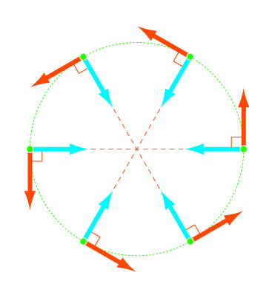
תנועה מעגלית במהירות קצובה
התאוצה בתנועה מעגלית במהירות קצובה - סיכום
גודל התאוצה:
v
v
a_{R}
v
כיוון התאוצה:
a_{R}
a_{R}
כיוון התאוצה הוא תמיד בכיוון מרכז המעגל.
לכן היא מכונה תאוצה צנטריפטאלית (מרכזית) או תאוצה רדיאלית.
נסמן אותה a_{R}
a_{R}
v
a_{R}
a_{R}
v
v

Slide 50
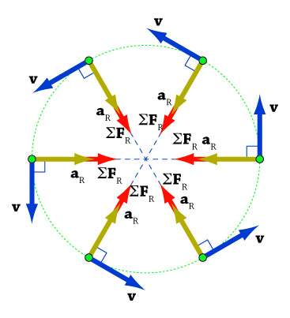
תנועה מעגלית במהירות קצובה
הכוח השקול בתנועה מעגלית במהירות קצובה (גודל ווקטורי)
כיוון הכוח השקול:
לפי חוק שני של ניוטון כיוון הכוח השקול תמיד ככיוון התאוצה . לכן,
כיוון הכוח השקול בתנועה מעגלית במהירות קצובה, הוא תמיד כלפי מרכז המעגל.
גודל הכוח השקול:
אפשר לכנות את הכוח השקול הפועל על גוף הנע במעגל במהירות קצובה: כוח צנטריפטלי או כוח רדיאלי (מרכזי)

Slide 51
תנועה מעגלית במהירות קצובה
הכוח הצנטריפטלי הוא למעשה כוח שקול
אשר גורם לתאוצה צנטריפטלית. הוא מורכב מכוחות כמו חיכוך או מתיחות או כבידה או נורמל או קפיץ או משילוב שלהם, כך שאחרי חיבור ווקטורי נקבל שקול המכוון למרכז המעגל.
שימו לב:
הכוח הצנטריפטלי הוא לא כוח חיצוני שפועל, אלא שקול של הכוחות שפועלים.
כאשר מסרטטים את המערכת וצריך לסמן את הכוחות הפועלים ומי מפעיל אותם, לא מסמנים אותו כאחד הכוחות הללו.

Slide 52
תנועה מעגלית במהירות קצובה
רבים מכירים את הביטוי: כוח צנטריפוגלי, כוח שכיוונו החוצה מהמעגל, "זורק" אותנו החוצה. זהו למעשה כוח מדומה.
נתייחס ונסביר את ההרגשה הזו בהמשך.

Slide 53
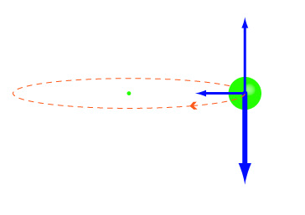
תנועה מעגלית במהירות קצובה
סיכום משוואות התנועה בתנועה מעגלית במהירות קצובה
y
הגוף נמצא במצב שיווי משקל ביחס לציר האנכי :Y
חוק שני במישור התנועה:
R
סיכום
כאשר גוף נע בתנועה מעגלית קצובה:
וקטור המהירות ניצב לרדיוס המעגל בכל נקודה על המעגל.
לגוף יש תאוצה, כיוונה בכל נקודה לעבר מרכז המעגל, וגודלה:
על הגוף פועל כוח שקול, כיוונו ככיוון התאוצה לעבר מרכז המעגל, וגודלו מקיים את הקשר:

Slide 54
תנועה מעגלית במהירות קצובה
סיכום משוואות התנועה בתנועה מעגלית במהירות קצובה
המשך סיכום
למעשה אנו תחת החוק השני של ניוטון. תנועה מואצת.
ההבדל מתנועות קודמות מואצות: המהירות לא בכיוון התאוצה או הכוח השקול.
בנוסף הוחלט לתת לכוח השקול שם ייעודי: כוח צנטריפטלי.

Slide 55
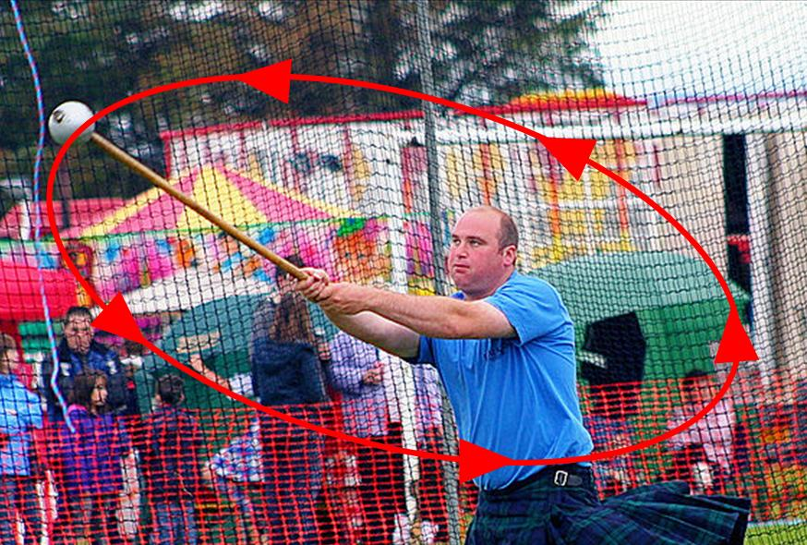
תנועה מעגלית במהירות קצובה
ניתוח תנועה מעגלית קצובה

Slide 56
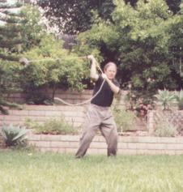
תנועה מעגלית במהירות קצובה
מה יקרה אם לפתע יקרע החוט?
האם הכדור ימשיך לנוע בתנועה מעגלית או שהכדור ינוע בקו אופקי ישר המשיק למסלול בנקודת הקריעה?

Slide 57
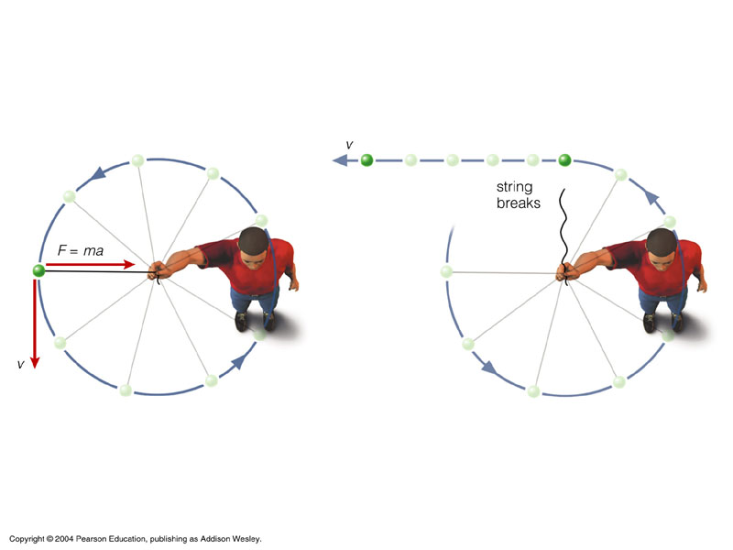
תנועה מעגלית במהירות קצובה
ממבט על, ניתן לראות שברגע שהחוט נקרע, אין יותר כוח המשפיע כלפי מרכז המעגל ומשום כך מסלול הכדור בכיוון האופקי, הוא קו ישר המשיק לנקודה בה נקרע החוט.
רוגטקה

Slide 58
תנועה מעגלית במהירות קצובה
דוגמה:
מטבע מונח על תקליט מסתובב. כוח החיכוך הסטטי הוא זה שמונע מהמטבע לעוף מהתקליט וגורם לו לעשות תנועה מעגלית. נתעלם מהציור של התקליט וכל הסביבה ונצייר רק את הכוחות הפועלים על המטבע:
זה אותו תרשים שהיה לנו במקרה של גוף תלוי במשאית מאיצה! ההבדל: בתנאי ההתחלה. המשאית האיצה ממנוחה. כאן אין משמעות למתי התחילה התנועה.
N
f
a
mg

Slide 59
תנועה מעגלית במהירות קצובה
דוגמה (המשך): מטבע מונח על תקליט מסתובב.
מה יקרה אם נגדיל את מהירות הסיבוב?
מהירות סיבוב גדולה יותר פרושה יותר סיבובים בדקה, שזה תדר גבוה יותר. התדר גבוה יותר, מהירות זוויתית גדולה יותר ולכן צריך גם תאוצה רדיאלית גדולה יותר כדי שהמטבע יישאר על התקליט.
תאוצה גדולה יותר פרושה כוח שקול גדול יותר.
מי מספק במקרה של המטבע על התקליט את שקול הכוחות?
החיכוך.
אבל יש את החיכוך הסטטי המקסימאלי, ואם נגיע אליו, המטבע יינתק ויעוף.

Slide 60
תנועה מעגלית במהירות קצובה
דוגמה (המשך): מטבע מונח על תקליט מסתובב.
נסכם:
תנועה מעגלית זה תנועה בתנאי חוק שני של ניוטון, עם תוספת קטנה -
אנחנו יודעים לרשום ביטוי מפורש לתאוצה:
תנועה מעגלית:
כשכיוון התאוצה למרכז.
את מערכת הצירים נבחר כך:
X או r בכיוון מרכז התנועה המעגלית
Y אנכי לציר הראשון, ואולי נקרא לו ﬩.

Slide 61

תנועה מעגלית במהירות קצובה
בבואנו לנתח תנועה מעגלית עלינו לבחור את מערכת הצירים הבאה:
ציר רדיאלי - ציר זה יהיה תמיד מכוון למרכז המעגל, הוא יהיה על מישור הסיבוב של התנועה.
בתנועה מעגלית התאוצה של הגוף מכוונת לעבר מרכז המעגל ולכן כך גם הכוח השקול עליו.

Slide 62
תנועה מעגלית במהירות קצובה
r
r
r
r

Slide 63
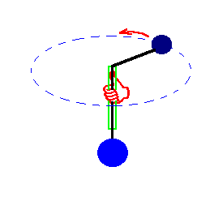

תנועה מעגלית במהירות קצובה
ציר ניצב - ציר הניצב למישור תנועת הגוף. שקול הכוחות בציר זה שווה לאפס.

Slide 64
תנועה מעגלית במהירות קצובה
ציר משיק - ציר המשיק למסלול תנועת הגוף. שקול הכוחות בציר זה שווה לאפס.

Slide 65
תנועה מעגלית במהירות קצובה
דוגמה:
מטבע מונח על תקליט מסתובב בתדירות של 33 ושליש סיבובים לדקה. קוטר התקליט 30.6 ס"מ.
ככל שהרדיוס יותר גדול, מה יקרה לתאוצה?
ככל שהרדיוס יותר גדול, המהירות הזוויתית ללא שינוי והמהירות המשיקית (הקווית) גדולה יותר. לכן התאוצה גדלה וזה אומר שצריך כוח יותר גדול כלפי המרכז.
כוח החיכוך הסטטי הוא זה שמונע מהמטבע לעוף מהתקליט וגורם לו לעשות תנועה מעגלית עם התקליט. נתון שמקדם החיכוך הסטטי
מה הרדיוס המקסימלי האפשרי כך שהמטבע לא יעוף?

Slide 66
תנועה מעגלית במהירות קצובה
המשך:
דבר ראשון נצייר תרשים כוחות. כמה ואיזה כוחות יש לנו?
נבדוק מי במגע עם המטבע: התקליט/המשטח.
מכיוון שהמטבע לא שוקע לתוך התקליט, ברור שיש לנו כוח נורמל כלפי מעלה.
מי פועל מרחוק?
כדור הארץ, מפעיל כוח mg כלפי מטה.
ברור שאלה לא הכוחות היחידים, כי יש לנו מידע קינמטי: יש תאוצה בכיוון המרכז.
אם יש תאוצה, אז לפי חוק שני של ניוטון חייב להיות כוח שקול בכיוון התאוצה. שני הכוחות הקודמים לא בכיוון התאוצה, לכן יש כוח נוסף – חיכוך סטטי.
N
f
a
mg

Slide 67
תנועה מעגלית במהירות קצובה
המשך:
חיכוך סטטי? הרי התקליט מסתובב, לא סטטי. המטבע מסתובב עם התקליט ולא סטטי. לכן שתי שאלות:
א. המטבע נע במעגל, האם אין כוח בכיוון התנועה?
ב. למה זה חיכוך סטטי ולא קינטי?
א. אם יש כוח בכיוון משיקי – יש תאוצה משיקית ולא היינו מקבלים מהירות משיקית קבועה!
ב. מאחר שאין כוח בכיוון התנועה, אנו לא זקוקים בכיוון התנועה לחיכוך הסטטי, אבל כן זקוקים לו לכיוון המרכז כדי לקבל תנועה מעגלית. זה נוגד את האינטואיציה.
נוסיף עכשיו מערכת צירים.

Slide 68
y
תנועה מעגלית במהירות קצובה
המשך:
נוסיף עכשיו מערכת צירים.
נרשום את המשוואות.
בכיוון הרדיאלי, לפי חוק שני של ניוטון:
במקרה שלנו נתונה התדירות f ולכן נעדיף להשתמש בתאוצה הרדיאלית המחושבת על פי המהירות הזוויתית כי
ולכן:
N
f
r
a
mg

Slide 69
y
תנועה מעגלית במהירות קצובה
המשך:
שאלו אותנו מה הרדיוס המקסימלי. אז:
אנחנו יודעים למה שווה כוח החיכוך הסטטי המקסימאלי:
בכיוון האנכי לפי חוק ראשון של ניוטון (התמדה):
ולכן:
N
f
r
a
mg
גורר

Slide 70
y
תנועה מעגלית במהירות קצובה
המשך:
קיבלנו:
שימו לב: התוצאה לא תלויה במסה!
כלומר לכל הגופים, בלי תלות במסתם, יהיה רדיוס מקסימלי זהה כל עוד מקדם החיכוך ביניהם לבין התקליט ללא שינוי.
זה קורה כי כוח הכובד הוא האחראי לחיכוך (בתיווך הנורמל) ואנחנו יודעים שתאוצת כוח הכובד קובע כמה הוא מושך כל גוף, כך שהתאוצה של כל הגופים בנפילתם תהיה זהה.
N
f
r
a
mg

Slide 71
y
תנועה מעגלית במהירות קצובה
המשך:
קיבלנו:
אם מקדם החיכוך שווה 0.6 נבדוק מה הרדיוס שמתקבל:
(במציאות מקדם החיכוך כנראה קטן יותר, כי קוטר של תקליט הוא כ-30 ס"מ, או הרדיוס כ-15 ס"מ.)
N
f
r
a
mg

Slide 72
y
תנועה מעגלית במהירות קצובה
המשך:
מה יקרה לתאוצה אם הרדיוס גדל?
נבדוק משהו אחר:
עכשיו קיבלנו שהתאוצה כלל לא תלויה ברדיוס.
כל האופציות מתקבלות, הכל תלוי באיזה מסלול אנו בודקים. זהו מצב בלתי אפשרי.
N
f
r
a
mg
התאוצה תגדל
התאוצה תקטן
???

Slide 73
תנועה מעגלית במהירות קצובה
נבין היכן הבעיה.
כמה גדלים שמעורבים בתאוצה יש לנו למעשה?
a המשתנה התלוי ושלושת האחרים המשתנים הבלתי תלויים.
כדי לדעת איך התאוצה מושפעת משינוי של הפרמטרים חייבים להקפיא ולאפשר שינוי רק של אחד.
במקרה של אבל גם v תלוי ברדיוס הסיבוב ולכן לא ברור איך התאוצה תושפע.
במקרה של המהירות הזוויתית קבועה ונובעת מתדירות הסיבוב, ולכן מקבלים את השפעת שינוי רדיוס הסיבוב על התאוצה!

Slide 74
תנועה מעגלית במהירות לא קצובה
כאשר התנועה המעגלית לא תהיה קצובה, כלומר גודל מהירות הגוף משתנה, קיימת תאוצה משיקית ולכן שקול הכוחות ברכיב המשיק אינו אפס.
גודל התאוצה הכוללת:
רכיב הכוח המשיק למעגל גורם לשינוי גודל המהירות בעוד רכיב הכוח הניצב למעגל גורם לשינוי כיוון המהירות.

Slide 75
תנועה מעגלית במהירות קצובה
מטוטלת קונית
מתיחות ככוח רדיאלי
לגוף ניתנה מהירות בכיוון ניצב ללוח והגוף מבצע תנועה מעגלית.
הערות:
מאחר ש-T הוא גם זמן מחזור מקובל להשתמש זמנית עבור המתיחות באות P.
בבעיות מסוג זה יש כמעט תמיד שימוש בגיאומטריה של הבעיה.

Slide 76
מתיחות ככוח רדיאלי. מטוטלת קונית.
תנועה מעגלית במהירות קצובה
למתיחות שני תפקידים בתנועה זו:
בציר y הניצב למישור התנועה, רכיב המתיחות מאזן את משקל הכדור. חוק ראשון של ניוטון.
הדבר גורם לתנועת הכדור בגובה קבוע (עבור תדירות סיבוב קבועה).
y
T

Slide 77
מתיחות ככוח רדיאלי. מטוטלת קונית.
תנועה מעגלית במהירות קצובה
התפקיד הנוסף:
בציר הרדיאלי, רכיב המתיחות מהווה את הכוח הרדיאלי של תנועת הכדור הגורם לשינוי כיוון התנועה.
חוק שני של ניוטון.
y
y
r
r

Slide 78
תנועה מעגלית במהירות קצובה
y
y
r
r
(1)
(2)
אם נחלק את משוואה (1) במשוואה (2) נקבל:
מסקנה: זווית הפרישה אינה תלויה במסה (כרגיל?), אבל כן תלויה בתדירות הסיבוב.

Slide 79

תנועה מעגלית במהירות קצובה
y
y
ɵ
r
L
r
R
אם אורך החוט נתון, ניתן להביע את רדיוס הסיבוב בעזרתו:
נציב קשר זה בביטוי שקיבלנו קודם:

Slide 80
תנועה מעגלית במהירות קצובה
נתייחס למספר משמעויות מהתוצאה שקיבלנו:
לפי הגיאומטרייה:
y
y
h
h
r
r
משמעויות:
אם נאריך את החוט, עבור מהירות זוויתית ללא שינוי, נקבל כי זווית הפרישה יותר גדולה.
גובה מישור הסיבוב h לא תלוי באורך החוט! אלא רק במהירות הזוויתית.
עבור אורך קבוע של חוט, ככל שהמהירות הזוויתית תגדל, תגדל זווית הפרישה.

Slide 81
תנועה מעגלית במהירות קצובה
מה אנו יודעים על הפונקציה cosα?
במשולש ישר זווית הפונקציה יכולה לקבל ערכים בין 0 ל-1, וזו פונקציה יורדת.
קיבלנו:
y
y
h
r
r
אי אפשר להגיע לזווית של 90˚ או ל- כי על מנת להגיע לכך צריך שהמהירות הזוויתית תהיה אינסופית! זו סיבה מתמטית.
סיבה פיזיקלית: אם הזווית 90˚ אין רכיב אנכי שיאזן את mg בגובה המתאים! ולכן הגוף יפול כלפי מטה.

Slide 82
תנועה מעגלית במהירות קצובה
y
מאחר שהפונקציה קוסינוס לא יכולה להיות גדולה מ-1, המסקנה שתרשים הכוחות שלנו נכון רק בתנאי שמהירות הזוויתית גדולה מערך מינימאלי, אחרת לא תיווצר תנועה מעגלית.
המהירות הזוויתית המינימאלית כדי לקיים תנועה מעגלית היא:
y
h
r
r

Slide 83
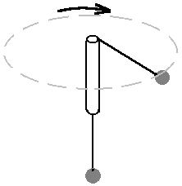
תנועה מעגלית במהירות קצובה
g
לא נוכל לקבל זווית פרישה של 90⁰ , אלא זווית השואפת ל 90⁰

Slide 84
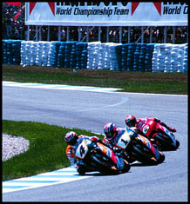
החיכוך ככוח רדיאלי
תנועה מעגלית במהירות קצובה

Slide 85
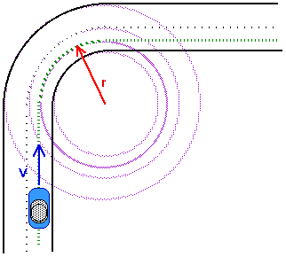
כאשר מכונית נכנסת למעקם
תנועה מעגלית במהירות קצובה
איזה כוח פועל עליה כדי שהיא תוכל להסתובב?

Slide 86
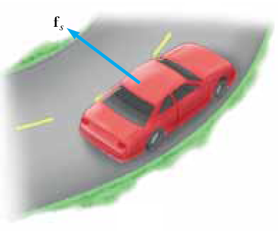
תנועה מעגלית במהירות קצובה
כוח החיכוך בין הכביש וצמיגי המכונית הוא הגורם המרכזי בתנועה המעגלית - כוח זה מהווה את הכוח הרדיאלי של תנועת הרכב.

Slide 87

תנועה מעגלית במהירות קצובה
שימו לב, זהו חיכוך סטטי הפועל בכיוון הרדיאלי, כיוון שהמכונית לא מחליקה כלפי המרכז.
מיקום הרכב ביחס למרכז הסיבוב, הוא קבוע.
N
f_{s}
mg

Slide 88
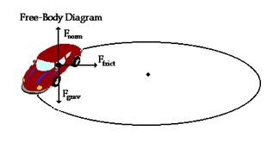
תנועה מעגלית במהירות קצובה
למה כוח החיכוך מכוון לעבר מרכז המעגל?
כיוון שהרכב נע בתנועה מעגלית קצובה ולכן הכוח השקול שלו חייב להיות למרכז התנועה.
ככיוון התאוצה של הגוף.
הנורמל והמשקל מאפסים זה את זה בציר הניצב, ולכן נותר רק כוח החיכוך ככוח השקול על הרכב.

Slide 89
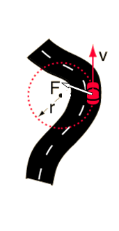
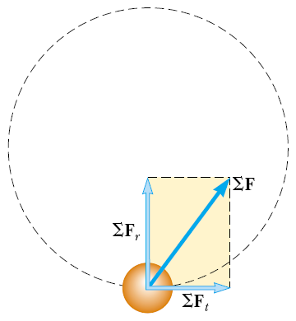
תנועה מעגלית במהירות קצובה
במידה והמכונית הייתה מבצעת תנועה מעגלית במהירות משתנה גדלה או קטנה, כִּיווּן שקול הכוחות לא היה מכוון למרכז המעגל.
במקרה כזה לשקול הכוחות היה רכיב גם בָּכִּיוון המשיקי שהיה אחראי להגדלת/הקטנת המהירות וגם רכיב רדיאלי שהיה אחראי לשינוי כִּיוון המהירות

Slide 90
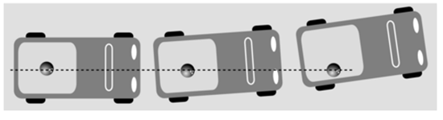
שימו לב!
עבור צופה הנמצא בתוך המכונית קשה לו להבין את התהליך הפיזיקאלי - כיוון שהוא עצמו נמצא בתוך מערכת מאיצה - חוקי ניוטון אינם חלים עליו.
בתמונה ניתן לראות שביחס לאדמה האיש מתמיד, אבל ביחס למכונית יש לאיש תנועה יחסית החוצה.
https://www.youtube.com/watch?v=1_UBPOiNHj8&blend=8&1r=1&ob=5

Slide 91
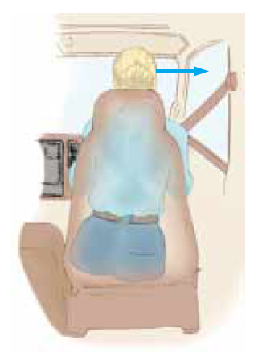
תנועה מעגלית במהירות קצובה
הצופה בתוך המכונית "מרגיש" כוח מדומה הזורק אותו החוצה, זהו כוח דלמבר- שכיוונו בכיוון רדיאלי החוצה ( צנטרפוגלי)

Slide 92
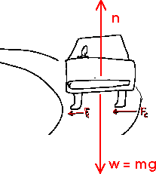
נחזור אל כוח החיכוך. תפקידו לספק את הכוח הרדיאלי
תנועה מעגלית במהירות קצובה
f_{s}
f_{s}

Slide 93
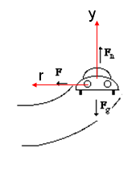
תנועה מעגלית במהירות קצובה
בציר האנכי, חוק ראשון:
בציר הרדיאלי, חוק שני:

Slide 94
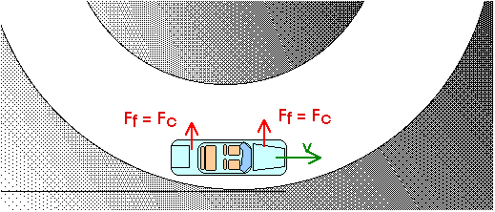
תנועה מעגלית במהירות קצובה
על סף תנועה/החלקה:
לכן תנאי לאי החלקה:
ראינו ממשוואת ציר y:
ולכן:

Slide 95
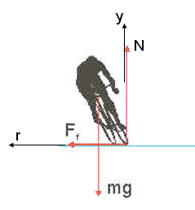
תנועה מעגלית במהירות קצובה
נראה מה הדרישה ממקדם החיכוך להבטחת תנועה בלי להחליק בסיבוב.
חוק שני לתנועה מעגלית:
ללא החיכוך לא הייתה יכולה להתבצע תנועה מעגלית

Slide 96
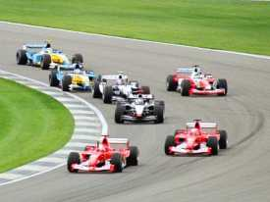
תנועה מעגלית במהירות קצובה
מה המהירות המקסימלית בה יכולה המכונית לנסוע בסיבוב? או מה התנאי שהמכונית תוכל לבצע את הסיבוב?
N
f_{s}
mg
תארו לכם, אם לפתע היה נשפך על הכביש שמן!

Slide 97
תנועה מעגלית במהירות קצובה
אם נרצה להגדיל את המהירות ואין יכולת להגדיל את רדיוס הסיבוב, ואין אפשרות לשפר את מקדם החיכוך, מה אפשר לעשות?
R סופי ולכן כדי להגדיל את המהירות צריך להגדיל את התאוצה הרדיאלית, כלומר את שקול הכוחות, כי:
מה יכול לספק לנו עוד כוח כלפי מרכז התנועה המעגלית?

Slide 98
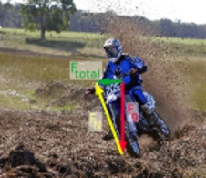
לפתרון קוראים "הגבהת מעקמים". למעשה הנורמל משמש ככוח רדיאלי.
תנועה מעגלית במהירות קצובה
ניתן לנצל את כוח הנורמל כך שיגרום לתנועה מעגלית, או יסייע לכוח הרדיאלי.

Slide 99
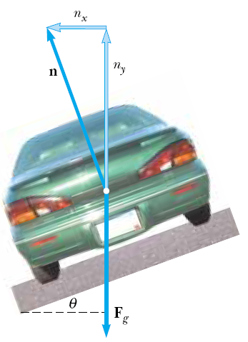
הנורמל ככוח רדיאלי - הגבהת מעקמים (או הטיית עקומות)
תנועה מעגלית במהירות קצובה
נתחיל בלי חיכוך
N_{x}
הכוחות הפועלים על המכונית:
mgכלפי מטה, N ניצב למישור המשופע.
N_{y}
N
כיוון התאוצה: אל מרכז המעגל האופקי
המכונית לא קופצת באוויר, לא עולה ולא שוקעת במסלול המשופע. לכן בכיוון הניצב, לפי חוק ראשון של ניוטון:
a
n_{x}
בכיוון הרדיאלי, לפי חוק שני של ניוטון:
mg

Slide 100
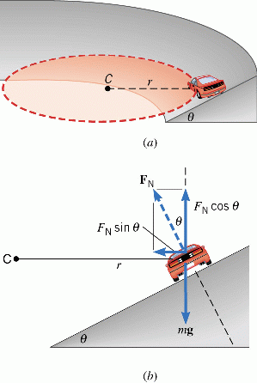
תנועה מעגלית במהירות קצובה
לנורמל, מצד המשטח, שני תפקידים בתנועה זו:
בציר הניצב למישור התנועה, רכיב הנורמל מאזן את משקל הרכב.
בציר הרדיאלי, רכיב הנורמל מהווה את הכוח הרדיאלי של תנועת הרכב.

Slide 101
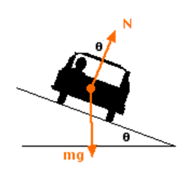
תנועה מעגלית במהירות קצובה
y
כזכור, המשטח חלק. אם הוא לא היה מוגבה לא הייתה יכולה להתקיים תנועה מעגלית.
נרשום שוב את המשוואות בצורה המוכרת לנו:
r
במישור הרדיאלי לפי חוק שני:
במישור האנכי לפי חוק ראשון:

Slide 102
y
תנועה מעגלית במהירות קצובה
r
נחלק משוואה במשוואה
תובנות:
אין כאן תלות במסה!
כאשר המדרון חלק המכונית חייבת לנוע במהירות מסוימת אחת המקיימת את המשוואה כדי לקיים את התנועה המעגלית.
השיפוע יכול להחליף את החיכוך.

Slide 103


תנועה מעגלית במהירות קצובה
θ
בהיעדר חיכוך, אם מהירות המכונית תהיה גדולה יותר, המכונית תחליק לרוחב המישור כלפי מעלה.

Slide 104
תנועה מעגלית במהירות קצובה
θ
ואם מהירות המכונית תהיה קטנה יותר, המכונית תחליק לרוחב המישור כלפי מטה.

Slide 105
תנועה מעגלית במהירות קצובה
y
כאשר המשטח לא חלק, נוסיף את החיכוך במקביל למשטח.
מה כיוון החיכוך?
f_{s}
r
החיכוך חייב להיות בכיוון המישור המשופע, כלפי מעלה או כלפי מטה.
גודלו וכיוונו תלוי במהירות שלנו.
במידה והמהירות קטנה מידי, המכונית רוצה להחליק כלפי מורד המדרון

Slide 106
y
תנועה מעגלית במהירות קצובה
f_{s}
r
כמובן שהתנאי לאי החלקה הוא :

Slide 107
y
תנועה מעגלית במהירות קצובה
f_{s}
r
פתרון מערכת המשוואות נותן:

Slide 108
y
תנועה מעגלית במהירות קצובה
f_{s}
המהירות הקטנה ביותר הנדרשת כדי לקיים את התנועה המעגלית
r

Slide 109
תנועה מעגלית במהירות קצובה
y
r
f_{s}
במידה והמהירות גדולה מידי, המכונית רוצה להחליק החוצה במעלה המדרון

Slide 110
תנועה מעגלית במהירות קצובה
y
r
f_{s}
כמובן שהתנאי לאי החלקה הוא :

Slide 111
y
r
f_{s}
פתרון מערכת המשוואות נותן:

Slide 112
y
תנועה מעגלית במהירות קצובה
f_{s}
המהירות הגדולה ביותר הנדרשת כדי לקיים את התנועה המעגלית
r

Slide 113
https://youtu.be/Usg_IPT5gJQ

Slide 114
למה רוכבי הדו־גלגלי "משכיבים" את כלי רכבם בסיבובים?
תנועה מעגלית במהירות קצובה

Slide 115
תנועה מעגלית במהירות קצובה
בנסיעה על כלי רכב דו־גלגלי, מה עושים כשרוצים לפנות?
אם רק נסובב את הכידון, סביר כי נעוף קדימה בסלטה (מרהיבה וכואבת בו זמנית).
כדי ליצור את הכוח הרדיאלי, מטים ("משכיבים" בלשון החברה) את האופניים או האופנוע, כי הכוח הולך לאורך ציר האופנוע.
בסקי מים מטים את המחלקיים והמים דוחפים אותם בכיוון בהתאם לרצון המחליק.
במטוס מטים את הכנפיים.

Slide 116
תנועה מעגלית במהירות קצובה
אז בשביל מה יש כידון באופניים/אופנוע ובשביל מה יש הגה אחורי במטוס?
לשמירת החרטום בכיוון הנסיעה! ולביצוע תיקונים קלים מאוד לשמירת הכיוון.
אם לא נכוון את הגלגל הקדמי לכיוון הנסיעה (שזה כיוון וקטור המהירות) הגלגל לא יסתובב טוב ואנו נתהפך.

Slide 117
ω
אין חיכוך. מהו המרחק d מתחתית המשפך עד הנקודה בה הגוף בעל מסה m נמצא בשיווי משקל אנכי?
1
N
R רדיוס המעגל הירוק
נציב את הרדיוס למשוואה של הציר הרדיאלי:
mg
2
d
נחלק את 1 ב-2 ונקבל:
α

Slide 118
ω
הטבעת M מחליקה ללא חיכוך על המוט. אורך החוטים שווה.
מה הזווית בין החוט למוט כאשר מסובבים את המוט במהירות זוויתית ω?
α
L
T₁
מאחר שהחוטים שווים באורכם מתקבל משולש שווה שוקיים, או שני משולשים ישרי זווית חופפים.
α
r
m
הכוחות על m:
d
α
T₂
mg
L
1
α
M
2

Slide 119
ω
הכוחות על M:
α
3
L
T₁
α
r
למעשה הציר הזה לא חשוב לנו לפתרון השאלה.
m
d
α
3
T₂
mg
L
נציב את T₂ למשוואה מספר 1:
α
M
T₂
N
Mg

Slide 120
עכשיו נציב את T₁ ואת T₂ למשוואה מספר 2:
ω
α
L
T₁
α
r
m
d
α
T₂
mg
חשוב לזכור שקוסינוס חייב להיות מספר בין 0 ל-1 !!!
L
α
M
T₂
N
כל המרכיבים הם חיוביים, ונקבל 0 רק אם מהירות זוויתית תהיה אינסופית.
מאידך יש לנו תנאי:
Mg

